Slide 1
Posicionamento competitivo do petróleo nacional no mercado global
Heloisa Borges
Diretora de Estudos do Petróleo, Gás e Biocombustíveis
13 de agosto de 2024

Slide 2
Sobre a Empresa de Pesquisa Energética
Empresa pública federal vinculada ao Ministério de Minas e Energia
Realiza estudos e pesquisas para subsidiar o MME na formulação, implementação e avaliação da política e do planejamento energético brasileiro
Promoção de uma transição energética aderente às potencialidades, fragilidades e vantagens competitivas do país
Membro do Conselho Nacional de Política Energética (CNPE)
www.epe.gov.br

Slide 3
Contexto global indica uma transição para economias de baixo carbono
Context
Contexto
Trilema Energético
SEGURANÇA
Climate change and environmental policies
Mudanças climáticas e políticas ambientais
Incerteza nos preços dos combustíveis
Oil price
uncertainties
New technologies and energy sources
Geopolitical threats
Novas fontes de energia
Ameaças geopolíticas
SUSTENTABILIDADE
EQUIDADE
SEGURANÇA ENERGÉTICA:
Capacidade de atender à demanda atual e futura de energia
Suportar e responder a choques do sistema
SUSTENTABILIDADE AMBIENTAL:
Capacidade de mitigar e evitar a degradação ambiental e os impactos das mudanças climáticas
EQUIDADE ENERGÉTICA:
Capacidade de fornecer acesso universal a energia confiável, acessível e disponível para uso doméstico e comercial.

Slide 4
Como as empresas estão reagindo a este movimento?
Diversificação
Empresas petrolíferas estão se transformando em "empresas de energia", investindo em fontes renováveis, sem abandonar os investimentos tradicionais.
Evitar o Trancamento Tecnológico
As empresas buscam equilibrar a transição energética com a manutenção de suas operações tradicionais de óleo e gás.
Sustentabilidade dos negócios
As empresas são avaliadas com base em critérios de diversificação e resiliência diante da transição energética.

Slide 5
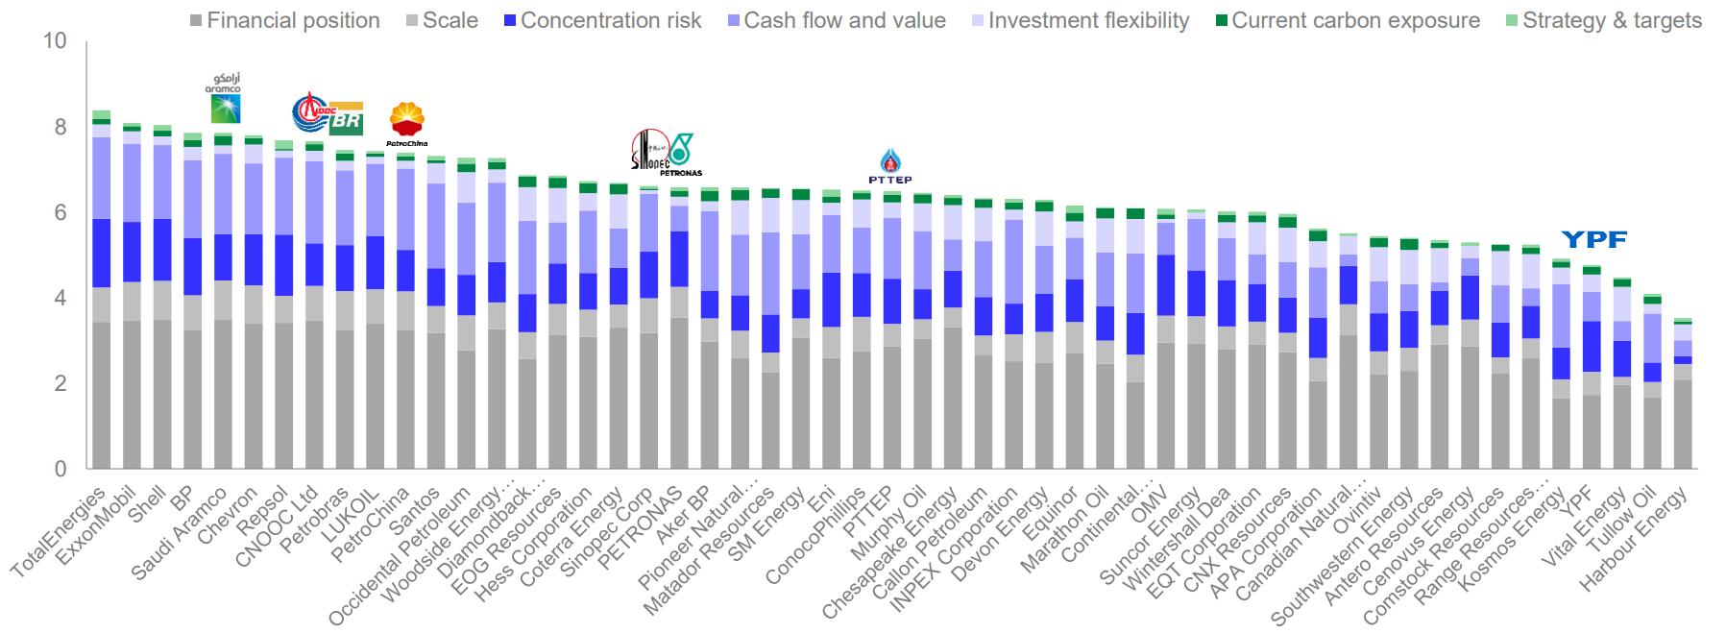
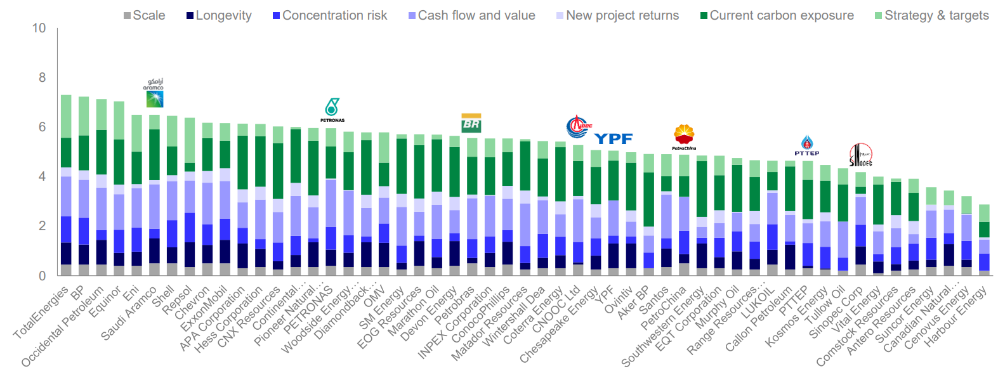
Indústria petrolífera e transição energética
Ranking de Resiliência – critério de dimensão
Ranking de Sustentabilidade – critério de dimensão
Fonte: Wood Mackenzie.

Slide 6
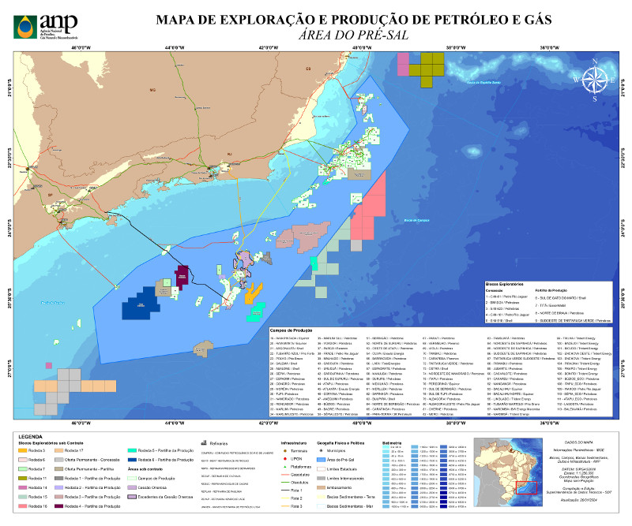
Brasil e o Pré-Sal
Protagonismo
Estima-se que o Pré-Sal contenha cerca de 80 bilhões de barris de petróleo equivalente, reforçando o protagonismo do Brasil na exploração offshore.
Eficiência na produção
Segurança Energética
Maior segurança energética e colocando o Brasil em posição de destaque no mercado internacional.
Custo médio de produção é comparativamente menor do que o de regiões como o Golfo do México e o Mar do Norte, onde a tecnologia associada à expertise nacional permite que a extração seja mais eficiente.
Fonte: ANP

Slide 7
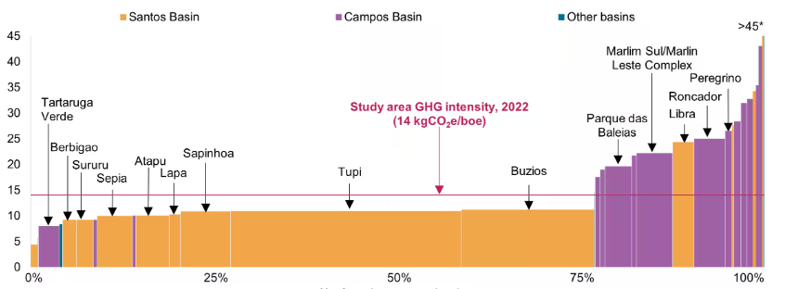
Intensidade de carbono dos petróleos brasileiros
Intensidade de carbono (IC) por tipo de petróleo (2022) - em kg CO₂ eq/boe
O petróleo extraído do Pré-Sal se distingue pela sua qualidade, caracterizada com petróleo doce médio (sweet medium grade), com baixo teor de enxofre.
Intensidade de Carbono (IC) média de petróleos offshore brasileiros no estudo – 14 kg CO2 eq/boe (2022)
IC (kg CO2 eq/boe)
% da produção considerada no do estudo
* Limite superior excede 45 kg CO₂ eq/b. para visualização, o intervalo completo não é visualizado.
Fonte: S&P Global

Slide 8
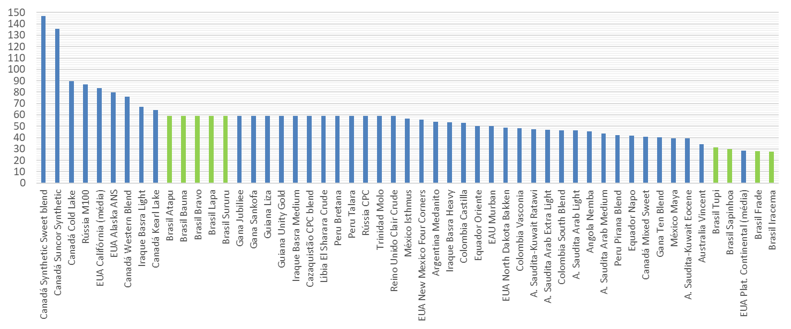
Valorização dos petróleos no setor upstream
Petróleos processados em refinarias da Califórnia no ano de 2022 – em kg CO₂ eq/boe
Maior valorização no mercado global.
Opção mais atraente para mercados que estão cada vez mais orientados a reduzir suas emissões e em conformidade com regulamentações ambientais cada vez mais rigorosas.
Fonte: California Air Resource Board (2023).

Slide 9
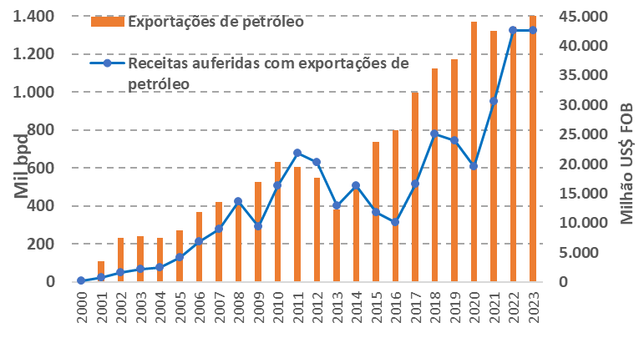
Importância do petróleo no Brasil
Volume de exportações de petróleo e receitas auferidas
Exportações
Em 2023, o Brasil exportou 1,594 milhão b/d de petróleo, um aumento de 18,5% em relação ao ano anterior.
Receitas
O petróleo é a segunda maior fonte de divisas para o Brasil, gerando US$ 53,2 bilhões em 2023.
Posicionamento Global
O Brasil é o 8º maior produtor, 13º maior reserva provada e 10º maior exportador de Petróleo, representando 3% do total comercializado no mercado internacional.
Fonte: ANP

Slide 10
Brasil: cenário atrativo para investidores
Ambiente político e jurídico
Estrutura tributária
Embora complexa, a carga fiscal brasileira é competitiva em relação a outros países produtores.
Potencial de investimentos
As estimativas para investimentos entre 2023 e 2026, no setor de petróleo e gás no Brasil, podem chegar a R$ 385 bilhões.
País com regime democrático, segurança jurídica e instituições bem estabelecidas, com a presença de agência reguladora qualificada e independente;

Slide 11
Desafios
Desafios se intensificam diante da volatilidade dos preços internacionais do petróleo, da contínua necessidade de investimentos substanciais em infraestrutura de produção e logística, e das crescentes exigências regulatórias e ambientais.
Necessidade de abordagem estratégica que harmonize o crescimento econômico sustentável com a gestão responsável dos recursos naturais e a constante inovação tecnológica no setor energético.
Principais desafios ao fortalecimento do posicionamento competitivo são indefinições quanto à transição da reforma tributária, alinhamento das estratégias para fomentar licitações em blocos exploratórios e licenciamentos, além da qualificação da mão de obra.

Slide 12
Perspectivas Futuras
Petróleo de Baixo Carbono
Oportunidades de Captura de Carbono
Parcerias Internacionais
Estima-se que petróleos de menor intensidade de carbono, como o do Pré-Sal, serão de maior interesse no mercado internacional.
O Brasil possui integração em grupos como OPEP+, BRICS+ e G20, além de potencial para iniciativas ambientais.
Campos descomissionados apresentam potencial para captura e armazenamento de carbono, gerando novas receitas.

Slide 13
OBRIGADA
Siga a EPE nas redes sociais e mídias digitais:
EPE - Empresa de Pesquisa Energética
Praça Pio X, n.º 54, 5º andar - Centro
20.091-040
Rio de Janeiro/RJ - Brasil

